Slide 1


Slide 2


한국 상업영화 관객수 예측
팀 데이터스필버그
박희지 임현수 정다연

Slide 3



목 차
1. 프로젝트 개요
2. 분석 프로세스
3. 분석결과 활용
프로젝트 개요
프로젝트 목표
데이터 수집 가공
기술통계
수치 예측 모델
분류 예측 모델
검증 및 예측
분석 결과
활용 방안

Slide 4


001
프로젝트 개요

Slide 5


1
01장 1절 프로젝트 개요
프로젝트 배경
2018년 상업영화의 평균 총 제작비는 103.4억원으로 전년대비 5.7% 상승하였지만 이들의 평균수익률은 -17.3%로 대폭 하락하였다.
영화산업은 소비자의 기호를 읽어 내기 어려운 관점이 많고 실패할 경우 손실비용이 높다.
영화수요가 큰 한국상업영화 산업시장의 수익 증대를 위하여 관객수 예측 모델을 개발하였다.
<2014~2018년 상업영화 수익률>
Notes:
2018년, 7년만에 첫 마이너스 수익률
불확실한 산업적 특성

Slide 6

WHO?
WHY?
배급사 홍보팀
극장주
소비자의 기호 파악
손실비용 감소
영화산업의 불확실성 보완
주 고객
목적
목표
WHAT?
관객수 예측분석 모델링
Notes:
For whom
Why
What

Slide 7


002
분석 프로세스

Slide 8










2
02장 1절 분석 프로세스
분석 프로세스
데이터 수집·가공
기술통계
수치 예측
모델 생성
분류 예측
모델 생성
최종 모델
Data
Logistic Regression
상관성 분석
기본선형회귀
Decision Tree
한국 상업 영화
개봉이전
관객 수
예측 모델
웹 크롤링
Gradient Boosting Tree
워드 클라우드
2차상호작용회귀
K-NN
랜덤포레스트
사회연결망분석(SNA)
단계별선택회귀
ANN

Slide 9




2
02장 4절 분석 프로세스
워드 클라우드
개봉 전 상영 : 시사회, 양도, 무대인사, 무대, 일정
온라인 채널 : 네이버, 인스타그램, 츄잉챗
홍 보 수 단 : 포스터, 영상, 인터뷰 등
배 우 관 련 : 배우이름, 캐릭터, 스타, 케미
사람들이 개봉하기 전에 무엇을 기대하고
주목하는 지 파악할 수 있다는 점에서 의의가 있다.

Slide 10






2
02장 2절 분석 프로세스
독립변수와 종속변수
영화 속성 변수
마케팅 속성 변수
최종 데이터셋
감독파워
감독수상
배우파워
배우수상
배급사
시사회 수
종속변수 : 관객 수
Holiday
Season
개봉전 트윗수
개봉전 뉴스수
상영등급

Slide 11
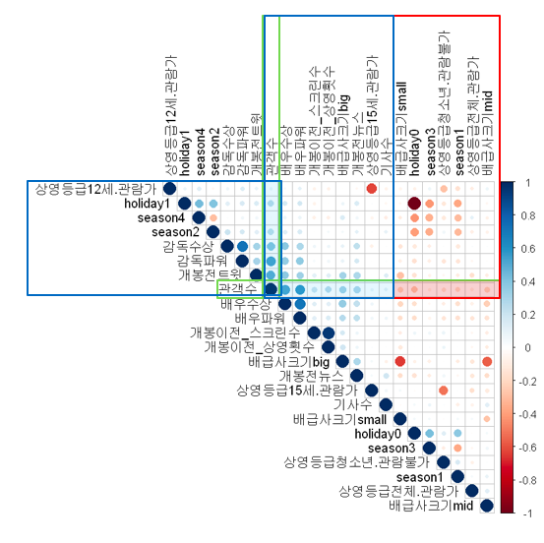







2
02장 3절 분석 프로세스
관객수와 양/음의 상관성을 띄는 변수

Slide 12
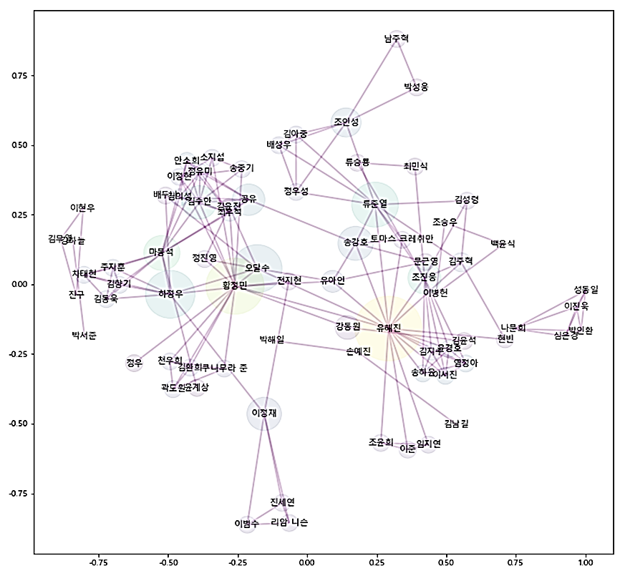
2
02장 5절 분석 프로세스
사회연결망분석(SNA)
 | 연결정도 중심성 |  |  | 근접 중심성 |  |  | 매개 중심성
순위 | 배우 | 값 | 작품 수 | 배우 | 값 | 작품 수 | 배우 | 값 | 작품수
1 | 유해진 | 0.226667 | 5 | 유해진 | 0.377344 | 5 | 유해진 | 0.290300 | 5
2 | 황정민 | 0.200000 | 6 | 황정민 | 0.362604 | 6 | 황정민 | 0.209520 | 6
3 | 조진웅 | 0.160000 | 3 | 오달수 | 0.348972 | 3 | 오달수 | 0.149850 | 3
4 | 마동석 | 0.160000 | 4 | 유아인 | 0.320092 | 2 | 하정우 | 0.147417 | 4
5 | 류준열 | 0.146667 | 3 | 송강호 | 0.311499 | 3 | 류준열 | 0.135255 | 3
6 | *김수안 | 0.133333 | 2 | 류준열 | 0.307373 | 3 | 마동석 | 0.068018 | 4
7 | 하정우 | 0.120000 | 4 | *김수안 | 0.301385 | 2 | 송강호 | 0.066186 | 3
8 | 공유 | 0.093333 | 2 | 공유 | 0.297521 | 2 | 이정재 | 0.060541 | 2
9 | 오달수 | 0.093333 | 3 | 하정우 | 0.295626 | 4 | *김수안 | 0.059790 | 2
10 | 송강호 | 0.080000 | 3 | 조진웅 | 0.284744 | 3 | 조진웅 | 0.058979 | 3
류준열
송강호
오달수
하정우
황정민
유해진

Slide 13
2
02장 6절 분석 프로세스
회귀 분석
Why?
관객 수를 예측하기 위해
관객 수에 영향을 미치는 인자 확인을 위해
Result
Next
더 나은 결과를 도출하기 위해 분류 예측 실시
감독 파워
배우 파워
개봉 전 트윗
개봉 이전 상영 횟수
 | ‘개봉이전’관련 22개 변수 |  | 요인분석으로 축소한 변수
 | 기본선형 회귀모델 | 2차상호작용 회귀모델 | 기본선형 회귀모델 | 2차상호작용 회귀모델
RMSE | 1753051 | 1194000 | 1744829 | 1797000
R squared 훈련 모델 | 0.56 | 0.81 | 0.49 | 0.57

Slide 14
2
02장 7절 분석 프로세스
분류 기준
분류 기준 | 설명
ABOVE10m | 관객수 1000만 이상의 영화
ABOVE9m | 관객수 900만 이상의 영화
ABOVE8m | 관객수 800만 이상의 영화
ABOVE7m | 관객수 700만 이상의 영화
ABOVE6m | 관객수 600만 이상의 영화
ABOVE5m | 관객수 500만 이상의 영화
ABOVE4m | 관객수 400만 이상의 영화
ABOVE3.5m | 관객수 350만 이상의 영화
ABOVE3m | 관객수 300만 이상의 영화
ABOVE2.5m | 관객수 250만 이상의 영화
ABOVE2m | 관객수 200만 이상의 영화
ABOVE1.5m | 관객수 150만 이상의 영화
ABOVE1m | 관객수 100만 이상의 영화
ABOVE500K | 관객수 50만 이상의 영화
UNDER500K | 관객수 50만 이하의 영화
100 만명 단위
Why 분류 ?
실무자 기준으로!
오차 범위를 줄이기 위해
50 만명 단위

Slide 15




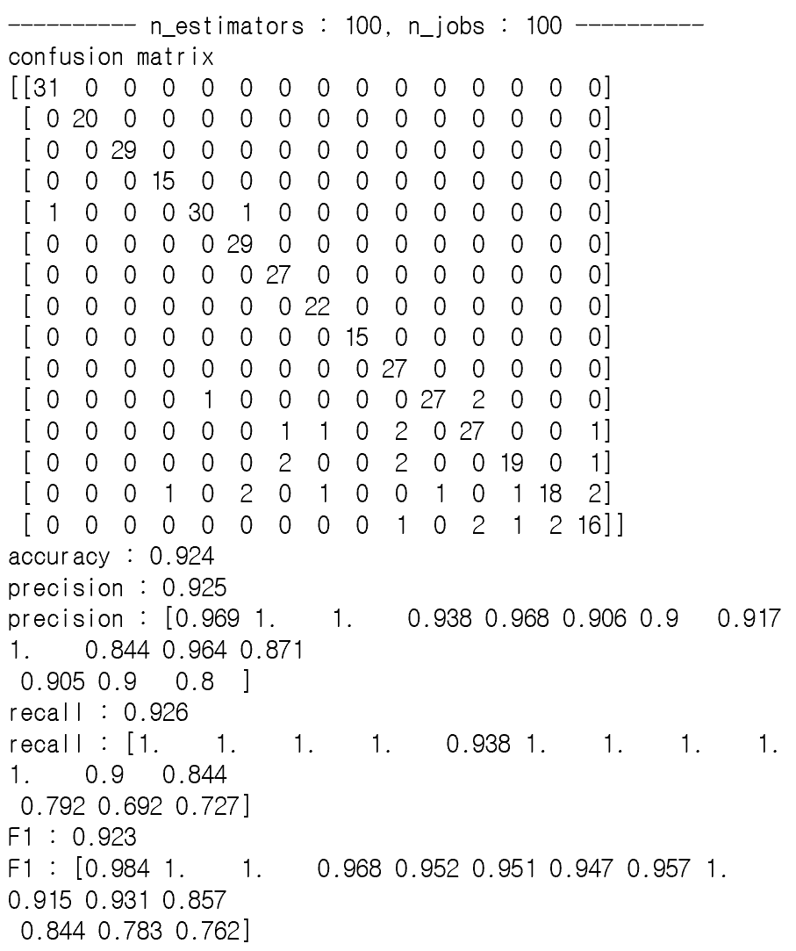
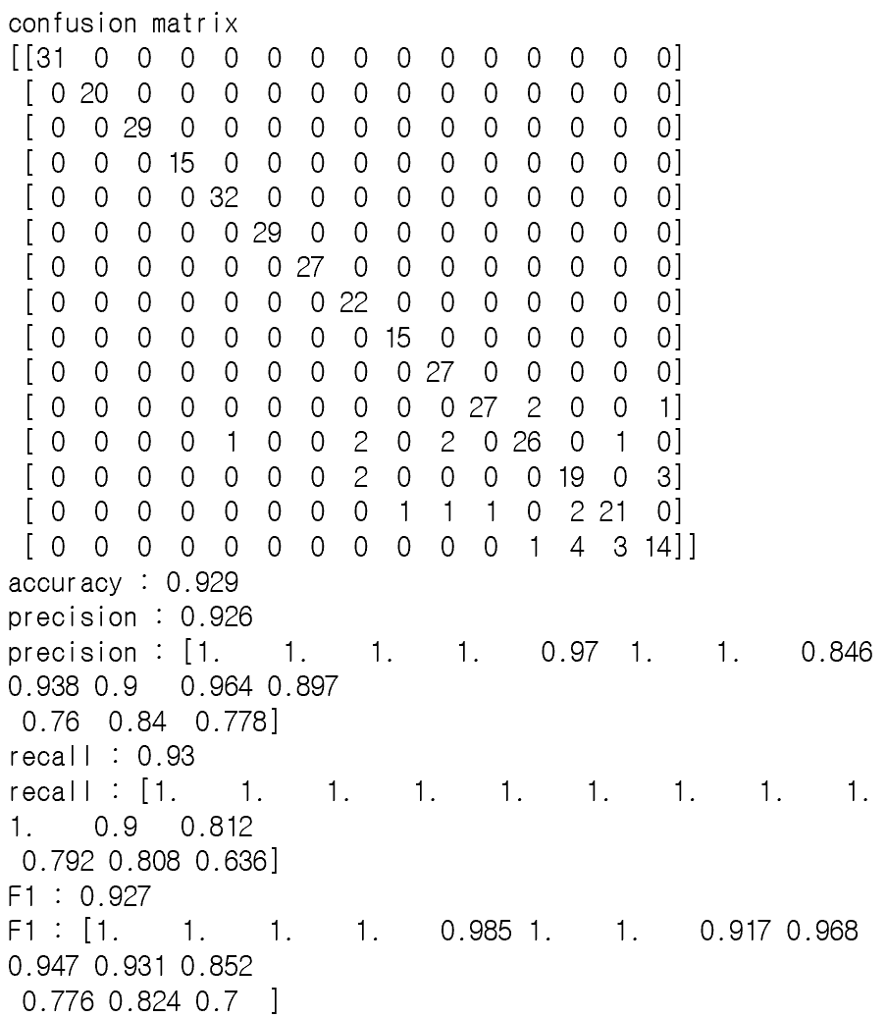
2
02장 8절 분석 프로세스
최종 분류 모델 선정
95.6%
94.2%
Neural
Network
94.0%
Random
Forest
87.9%
85.1%
K-NN
최종모델
63.2%
Neural
Network
Gradient Boosting Tree
Random
Forest
Decision Tree
Logistic
Regression
<6가지 분류 기법의 정확도>

Slide 16
2
02장 9절 분석 프로세스
최종 분류 모델을 통해 새 영화 관객수 예측
영화명 | ANN 모델 관객수 예측 | Random Forest 모델 관객수 예측 | 실제 관객수 (2019.02.21기준) | 실제관객수
말모이 | ABOVE1.5M | ABOVE2M | 2,858,130 | ABOVE2.5M
스윙키즈 | ABOVE1.5M | ABOVE1.5M | 1,471,248 | ABOVE1M
마약왕 | ABOVE1M | ABOVE2.5M | 1,864,077 | ABOVE1.5M
트와이스랜드 | UNDER500K | UNDER500K | 18,254 | UNDER500K
리벤져 | UNDER500K | UNDER500K | 3,232 | UNDER500K
극한직업 | ABOVE3.5M | ABOVE3.5M | 14,856,794 | ABOVE10M
뺑반 | ABOVE1.5M | ABOVE1.5M | 1,825,750 | ABOVE1.5M
유사
동일

Slide 17


003
분석 결과 활용

Slide 18


3
03장 1절 분석 결과 활용 방안
활용 방안
극장주의 스크린 수
편성에 활용
배급사 홍보팀의
영화 마케팅에 활용
1) SNS 이벤트 혜택 다양화
2) 유튜버 인플루언서 마케팅
문화 공연 산업의
수요 예측 모델로 활용
(뮤지컬, 연극, 오페라 등)

Slide 19
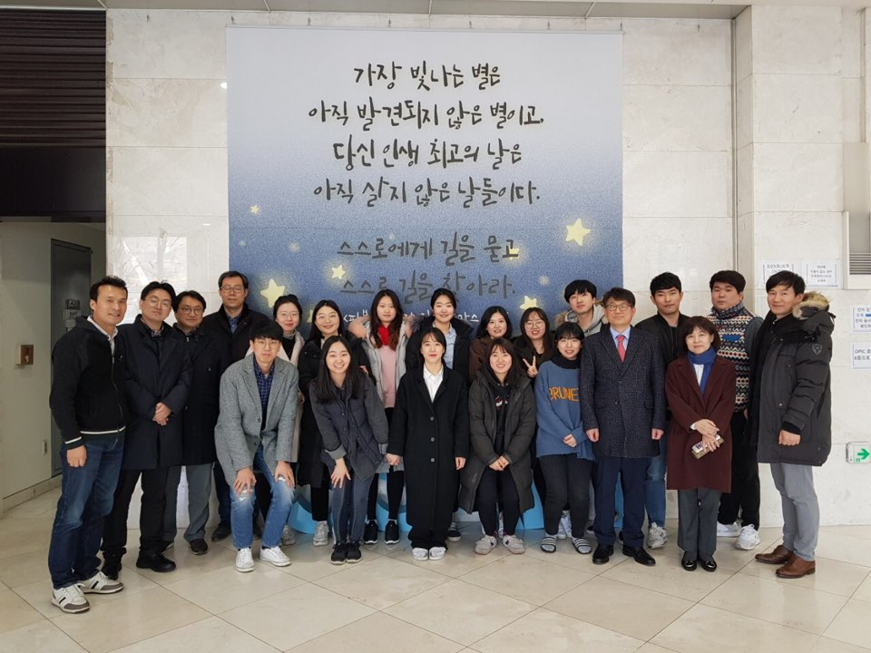






팀
팀장
팀원
팀원
도움을 주신 분들
최점기 박사님
김정호 멘토님
안소영 매니저님
김민정 님
김찬 님
류미정 님
박영문 님
이은정 님
한아름 님
지원
데이터스필버그
박희지
임현수
정다연
이종헌 멘토님
홍성욱 멘토님
권민수 님
김종인 님
김현겸 님
문지현 님
신대휘 님
장경렬 님
과학기술정보통신부
고용노동부
멀티캠퍼스
감사합니다!

Slide 20
Q & A

